Slide 1


Riverwood International Charter School
5900 Raider Drive, Sandy Springs, GA 30328

Slide 2
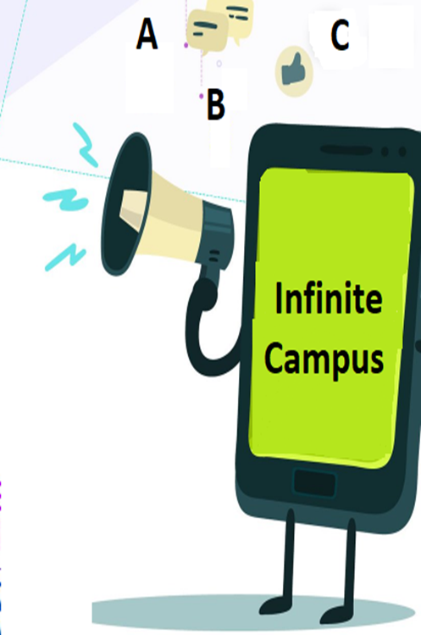
Parent Portal
Portal de Padres
FCSD
system to connect parents and students to their student information.
All parents must register to begin accessing Campus Parent..
Sistema de FCSD que conecta a padres y estudiantes con su información.
Todos los padres deben registrarse para poder tener acceso al portal de padres.

Slide 3


Before you begin
Antes de comenzar
Have the following information available for all students in your household:
- Student's FULL Name (First, Middle, Last)
- Student's Date of Birth
- Student's Social Security Number (optional)
Write down your application number for reference
Parents should have a valid email address
Check your spam for the confirmation email from infinitecampus@fultonschools.org
Tenga la siguiente información de todos sus estudiantes a la mano:
- Nombre Completo (Nombres y Apellido)
- Fecha de Nacimiento
- SSN (opcional)
Escriba su Numero de Aplicación
Correo electrónico de los padres
Revise su bandeja de SPAM por el email de Confirmación de: infinitecampus@fultonschools.org
Very important:
Muy importante:
You need to have an email account
Usted debe tener una cuenta de correo electrónico
USE A COMPUTER!
¡UTILICE UNA COMPUTADORA!

Slide 4

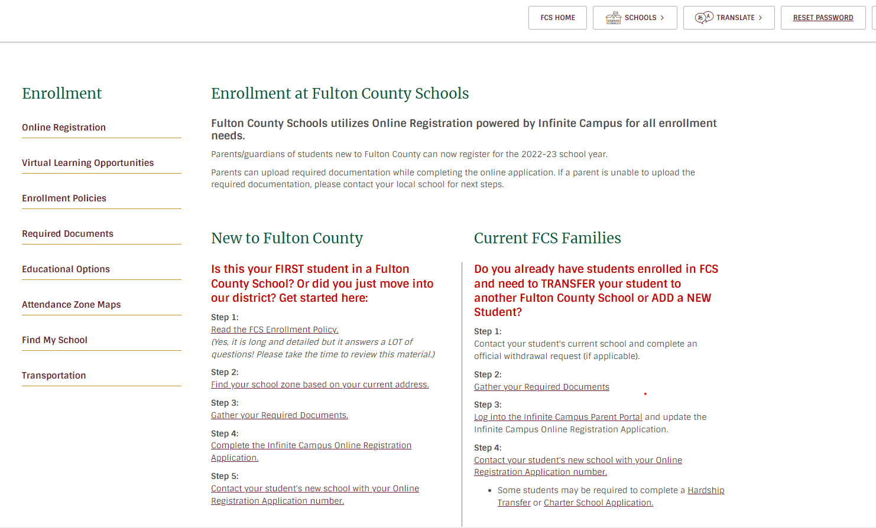
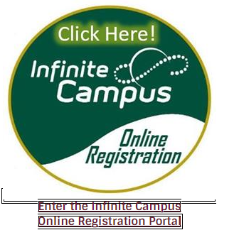
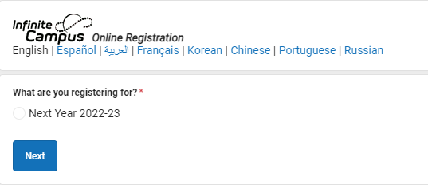
Go to
Enrollment / Online Registration (fultonschools.org)
Vaya a
NEW Families
Familias de Nuevo Ingreso
Click on “ Complete Online registration”
Click en “ Completar Registro en Línea”
Choose your language!
¡Elija su idioma!
Siga Los pasos en la nueva Ventana.
A new window will open. Follow the Prompts.
NEW Families
Familias de Nuevo Ingreso

Slide 5

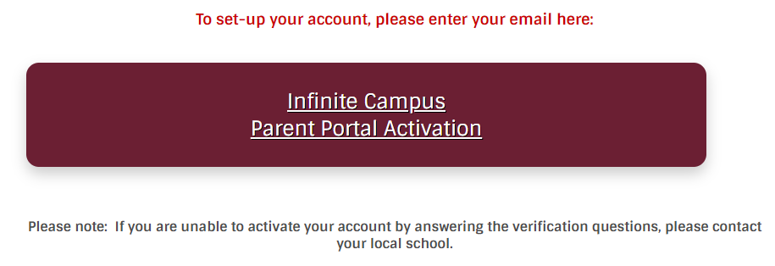
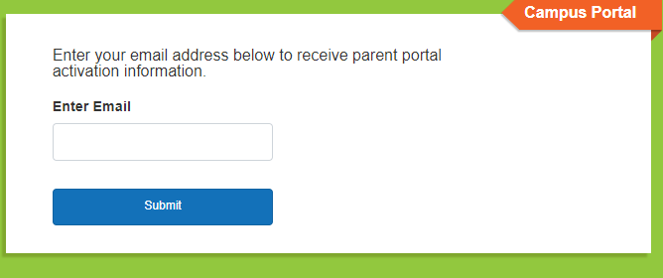
In your School Website Home page
En la página de Inicio del Sitio Web de su Escuela
Go to
Vaya a
Enter the SAME email you used to enroll your student.
Ingrese el MISMO correo electrónico que utilizó al inscribir a su estudiante.
NEW Families
Familia de Nuevo Ingreso

Slide 6
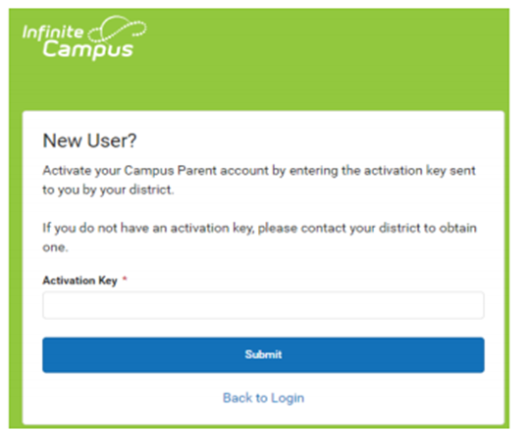
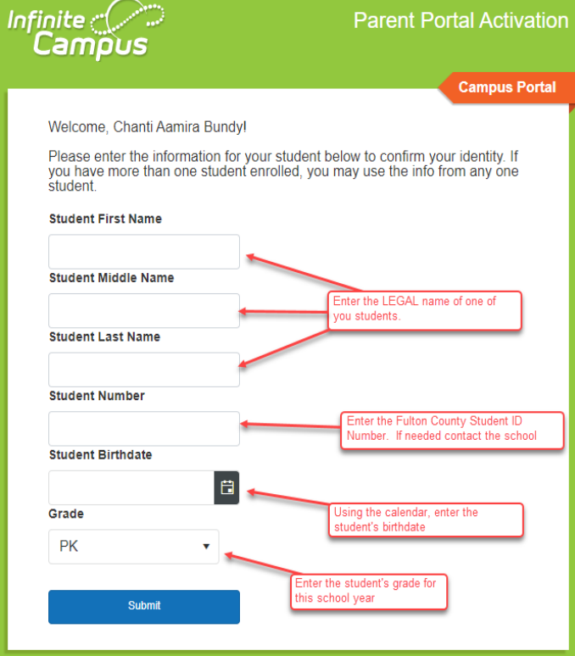
EMAIL and Activation key
Correo electrónico y Código de Activación
You only need ONE Activation KEY to crate your PARENT account
Solamente necesita UN código de activación para crear su cuenta de PADRE
Once you receive the email with your Activation key to create your account, You will provide the following Information for each student:
Full Name (First and last names)
Date of Birth
Student ID Number
Grade
Una vez que reciba el correo electrónico con su código de activación para crear su cuenta, ingrese la siguiente información de cada estudiante:
- Nombre Completo (Nombres y Apellido)
- Fecha de Nacimiento
- Numero de Estudiante
- Grado
Check your spam and trash for the confirmation email from
infinitecampus@fultonschools.org
Revise bandeja de basura y Spam por su correo de confirmación.
NEW Families
Familia de Nuevo Ingreso

Slide 7


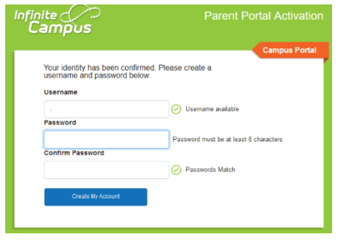
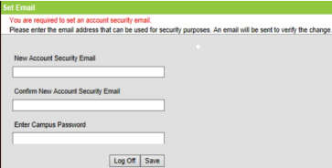
Parent Portal Activation
¡Desde una Computadora!
Use a Computer!
Activación del Portal de Padres
Once registered, you will create your username and password.
Después de registrarse usted creará su clave de usuario y contraseña.
First time you sign in, enter a recovery email address.
(To use if you forget your username and password)
La primera vez que ingrese al portal le pedirán un correo electrónico de recuperación.
(Por si olvida su nombre de usuario y contraseña)
The Password to login is the same password you entered to create your account!
La contraseña para entrar al portal ES LA MISMA que utilizó para crear su cuenta de padre.
NEW Families
Familia de Nuevo Ingreso

Slide 8
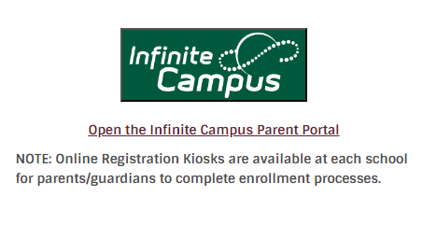
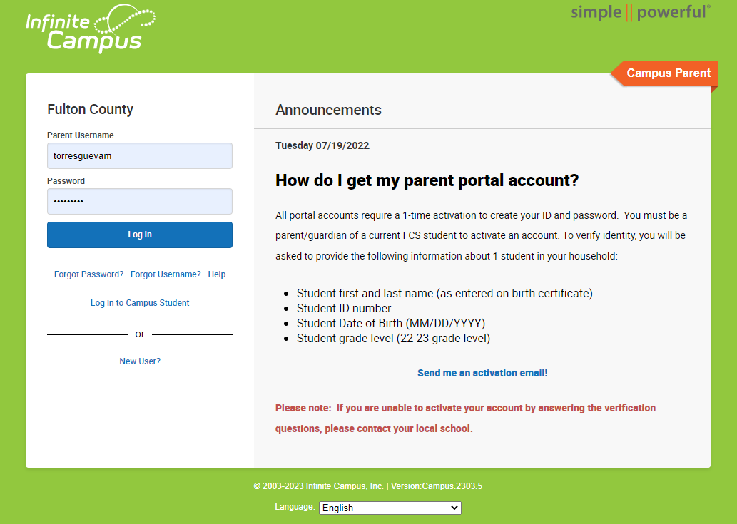
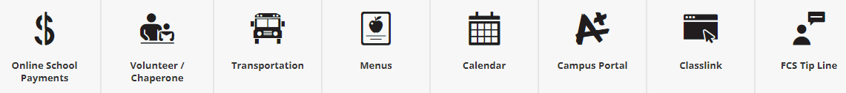
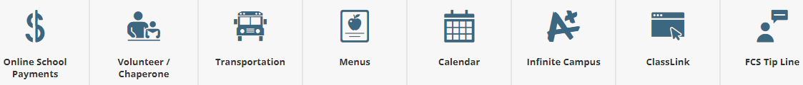
Go to:
Infinite Campus / Program Overview (fultonschools.org)
Vaya a:
Log into “Infinite Campus Parent Portal”
Ingrese al “Portal de Padres Infinite Campus”
Scroll down the screen until you reach the Parent Portal Icon!
Desplácese hacia abajo en la pantalla hasta llegar al icono Portal de Padres
Follow the Prompts in the new window
Siga Los pasos en la nueva Ventana
Current Families
Familias ya inscritas

Slide 9

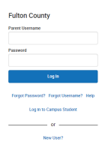
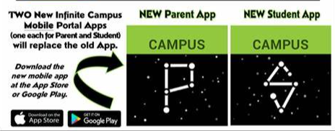
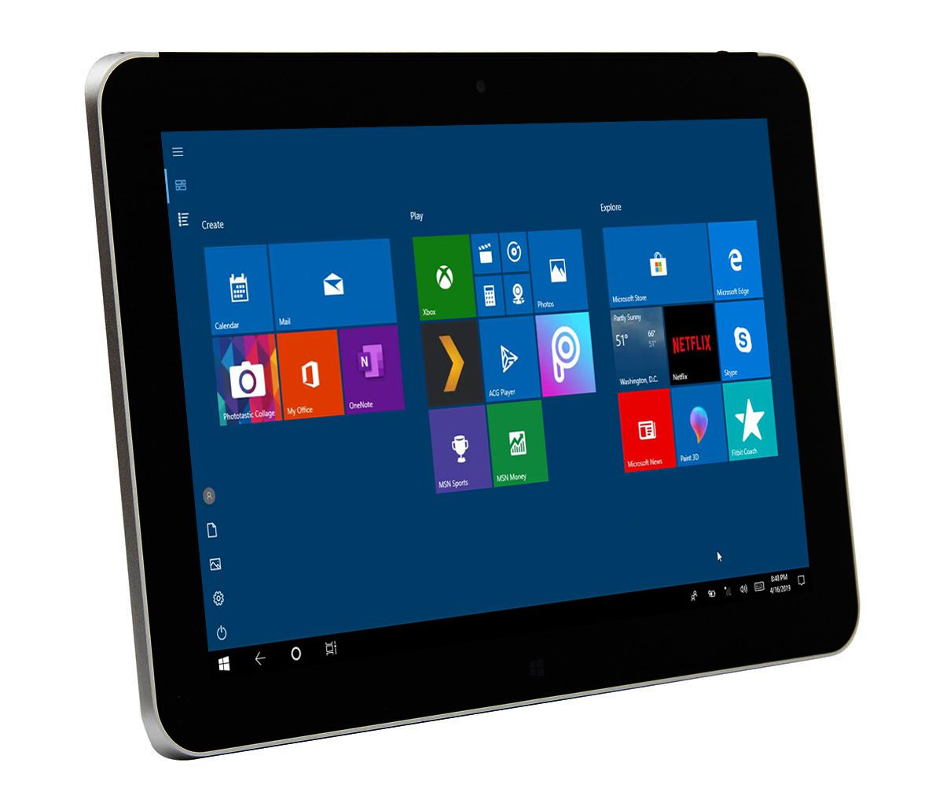
Download the App to a Smart phone
Descargue la Aplicación en su teléfono inteligente
After you create your account on the computer, you can log in via Web site or Download the App to a smartphone.
Después de crear la cuenta en la computadora, puede entrar en la página de internet o descargar la aplicación en su teléfono inteligente.

Slide 10


Acceso a todos sus estudiantes
Access to all your students
Only ONE account per
Household!
¡Tenga la información de todos los estudiantes de su hogar, en cualquier momento y en cualquier lugar!
Access the information of all students in the same household, any time, anywhere!
Una Sola cuenta Para toda la Familia

Slide 11




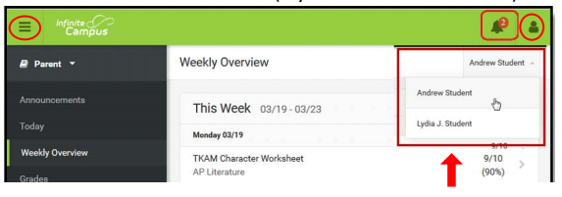
Símbolos e Iconos
Symbols and Icons
Select main menu to collapse the main menu on the left side of the screen.
To view any notifications or messages, select the bell icon
To review profile settings, select the person icon
Select the desired student (if you have more than one)
Oprima el botón menú principal para verlo. Está a la izquierda de su pantalla
Para ver notificaciones seleccione la campana
Para revisar su perfil, seleccione la persona.
Seleccione el estudiante que desee (si tiene más de uno)

Slide 12
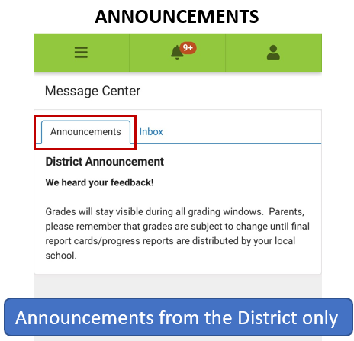
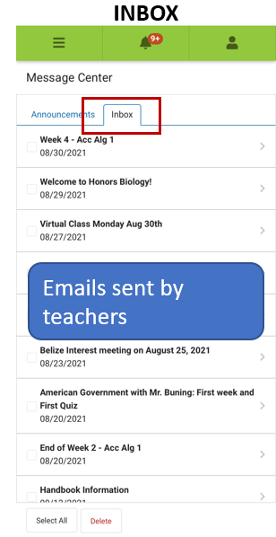
CENTRO DE MENSAJES
MESSAGE CENTER
Mensajes del Distrito Escolar
Correos Mandados por las Maestras

Slide 13

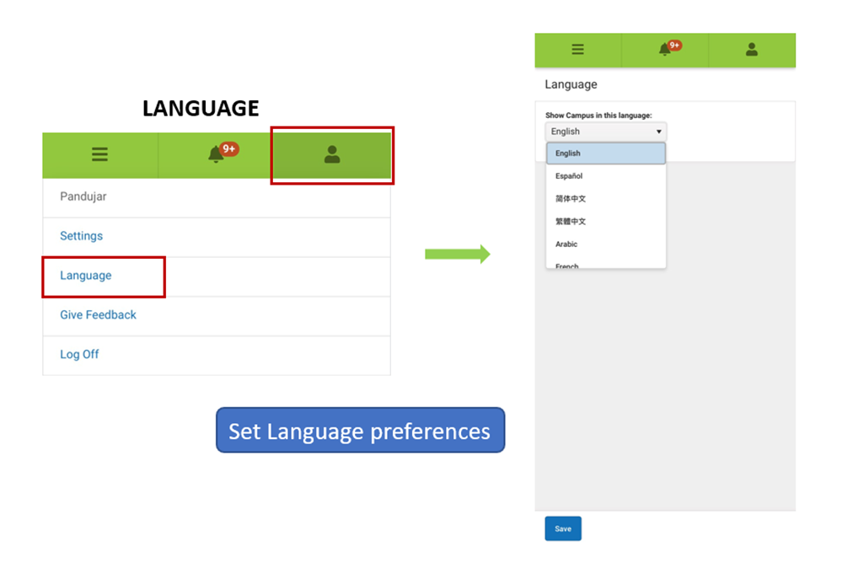
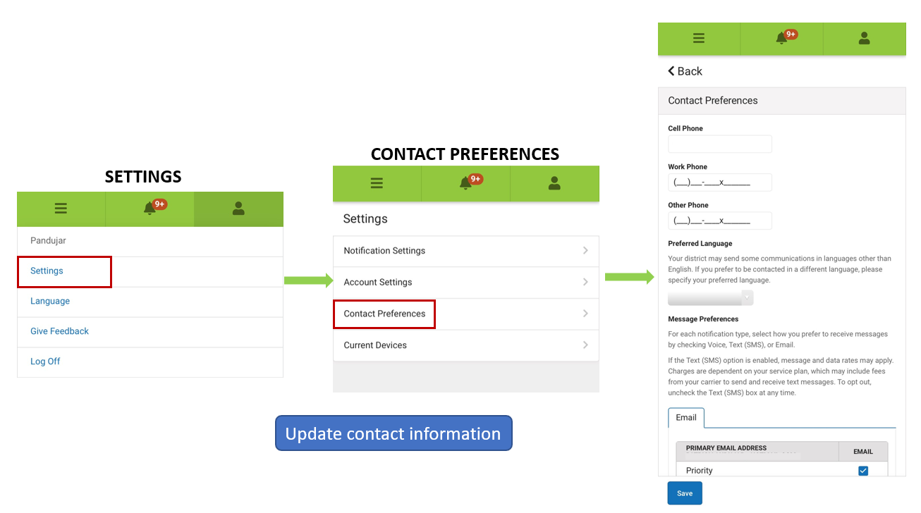
Profile And Account Settings
Idioma
Información de Contacto
Language
Perfil y Configuración de Cuenta
Contact Information
Elija el idioma de su preferencia
Actualizar la información para ser contactado

Slide 14

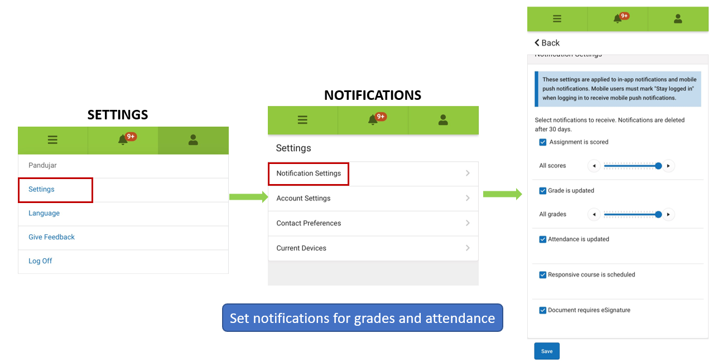
Notifications
Notificaciones
To opt out of receiving specific kinds of notifications, establish thresholds, and set limits.
Click the arrows to change choice and drag the dot to change the threshold .
Para recibir o no, notificaciones específicas, establecer parámetros y determinar límites.
Pulse la flecha para cambiar los parámetros y mueva el punto para cambiar el límite.
Notificaciones de calificaciones y asistencia

Slide 15
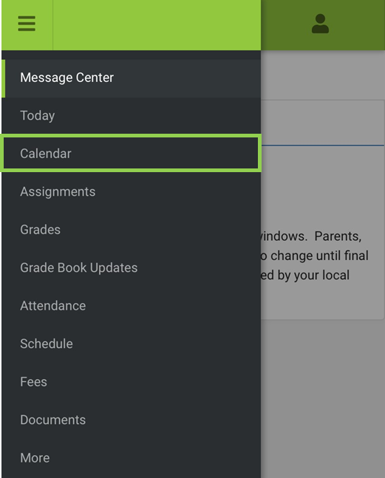
Main Menu:
What can I see at Infinite Campus?
Menú Principal:
¿Qué puedo ver en Infinite Campus?
Message Center
Today
Calendar
Assignments
Grades
Gradebook Update
Attendance
Schedule
Fees
Documents
More
Centro de mensajes
Hoy
Calendario
Tareas/Trabajos
Calificaciones
Actualización de calificaciones
Asistencia
Horario
Cargos
Documentos
Mas

Slide 16

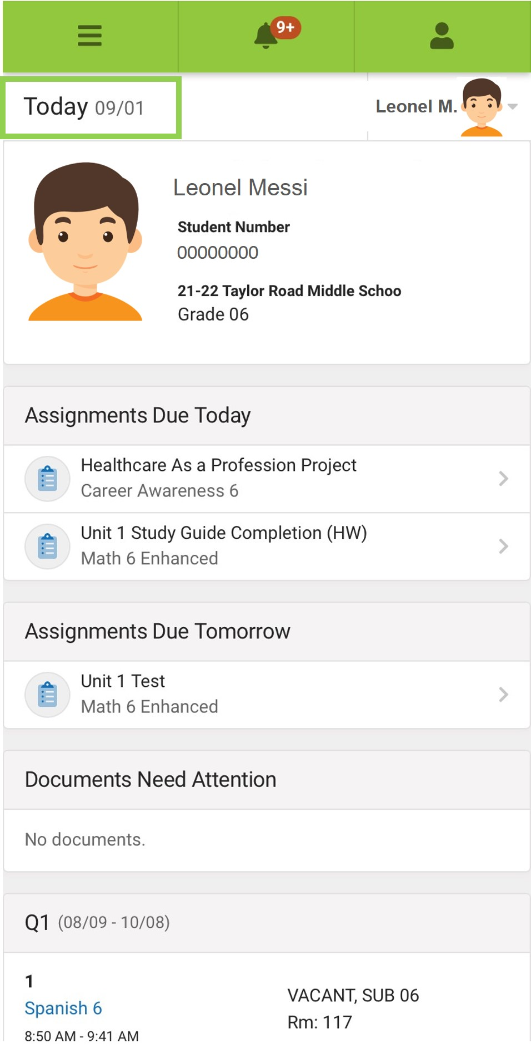
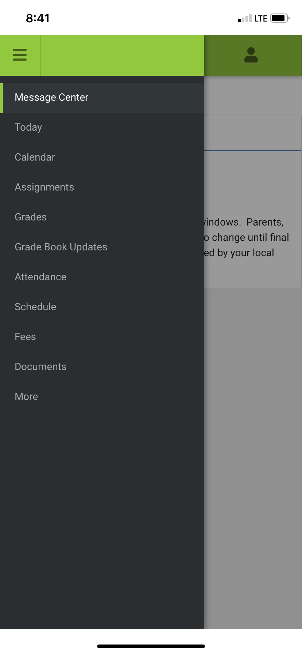
Menú – Hoy
Menu - Today
Shows the Schedule for the current day, assignments due today or tomorrow and documents needing attention. Name of courses, teachers and room number.
Horario del día, con nombre de materia, maestros, hora y salón. trabajos con fecha de entrega este día y documentos que requieren atención.
General information for current date
Información general del día en curso

Slide 17
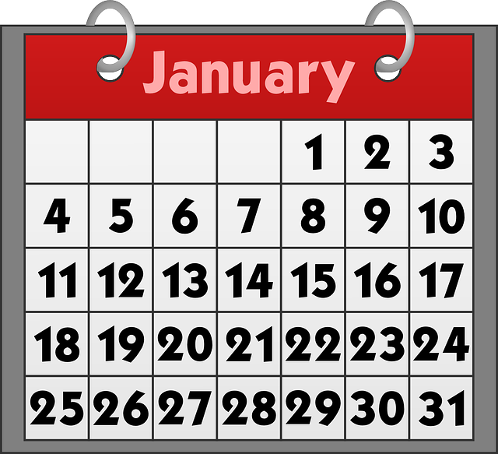
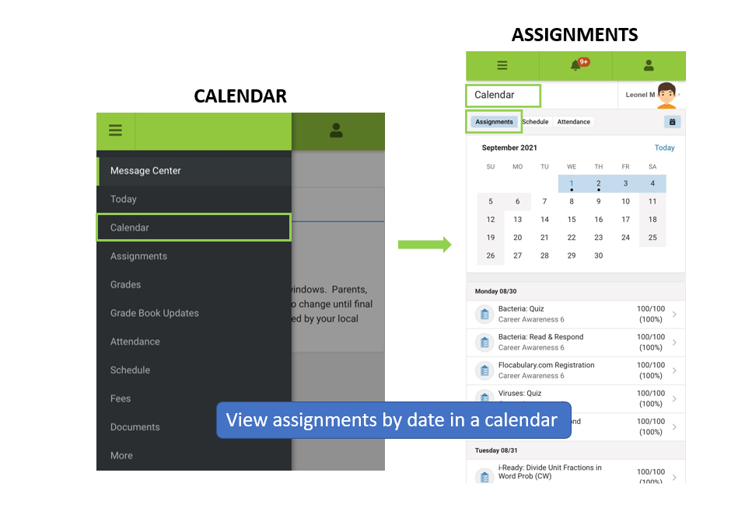
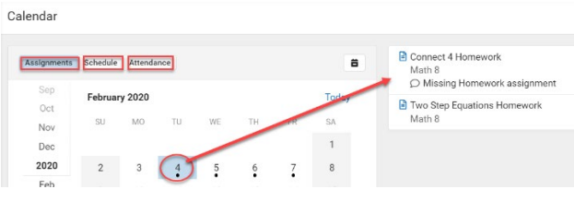
Menú – Calendario
Assignments
Tareas / Trabajos
Menu - Calendar
Ver los trabajos asignados, por fecha de entrega
Dots below dates have data.
Click on the date to expand the Information!
Un punto debajo de la fecha significa que hay información.
Haga click en ese día para expandir la información.

Slide 18
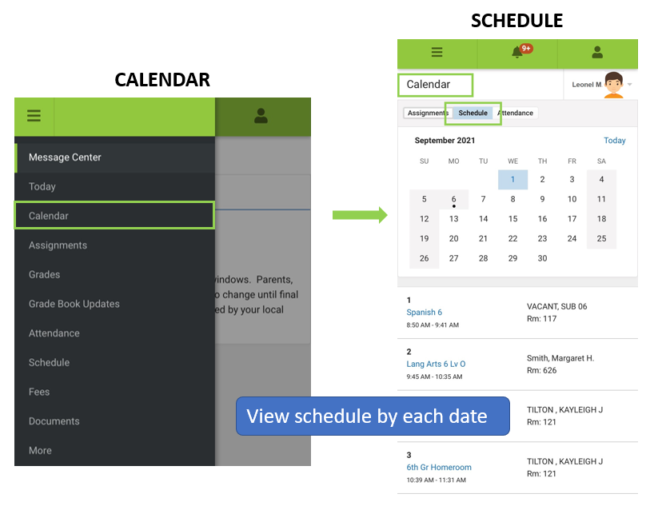
Menu - Calendar
Schedule
Horario
Menú – Calendario
You can see:
Period
Duration of Class
Course Name
Classroom Number
Teacher Name
Muestra:
Periodo
Duración de la clase
Nombre del Curso
Numero de Salón
Nombre del maestro
Ver el horario de cada día

Slide 19
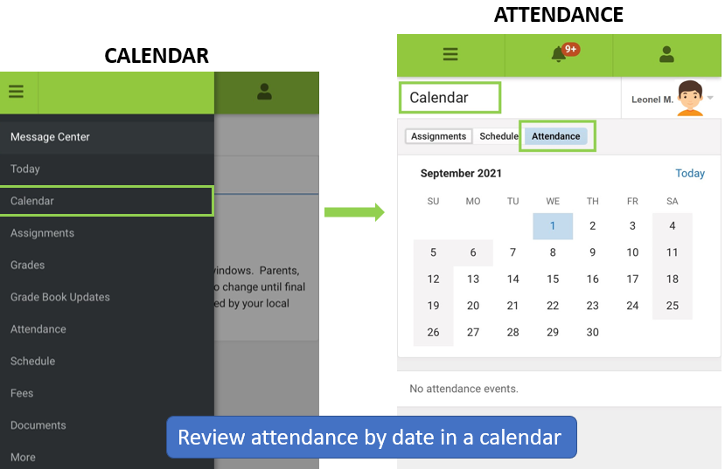
Menu - Calendar
Attendance
Asistencia
Menú – Calendario
Revisar la asistencia por fecha en el calendario

Slide 20

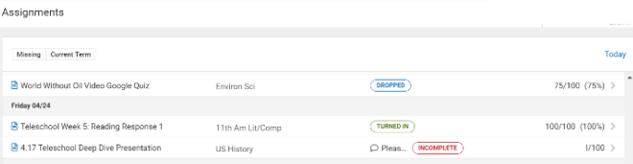

Tareas
Assignments
Muestra las tareas asignadas al estudiante para todo el año escolar
The subject, course, comments and grades are listed.
Click specific assignments to view details and scroll to see previous and future assignments.
Muestra: El tema, la materia, comentarios y calificaciones.
Haga click en una tarea para ver los detalles, deslice el mouse para ver tareas pasadas y futuras.
Lists all assignments for the student, for the entire school year.

Slide 21

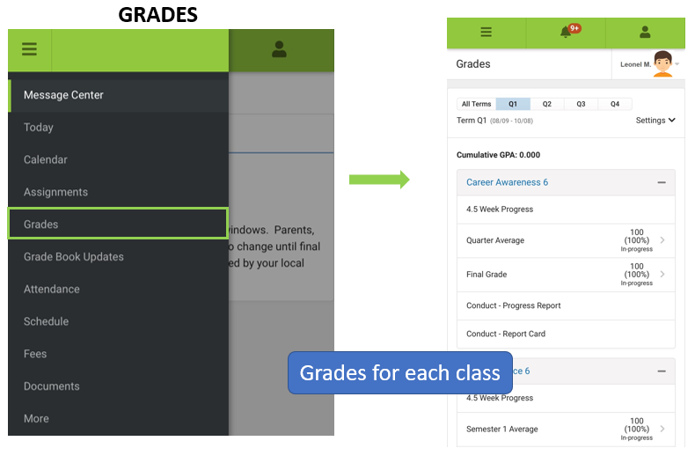
Menú – Calificaciones
Menu - Grades
Shows all grades earned by the student, for ALL tasks.
Term grades are posted in bold, with IN-Progress grades indicated as “In progress.”
Muestra las calificaciones obtenidas por el estudiante en todas sus materias.
Las calificaciones del periodo aparecen en negritas, mientras que las que siguen en progreso están marcadas “En Progreso.”
Ver las calificaciones de cada clase

Slide 22

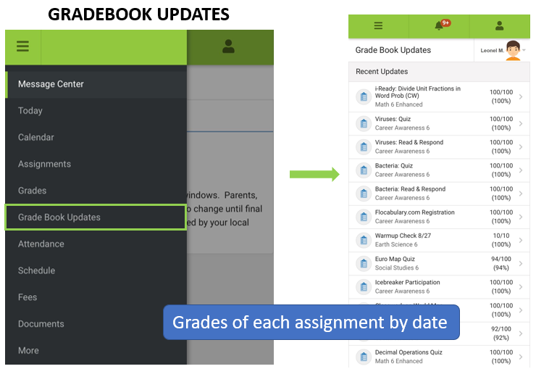
Menú – Actualización de boleta de Calificaciones
Menu – Gradebook updates
Lists all the assignments that have been scored or updated in the last 14 days.
These are listed in the order the teacher updated the gradebook, not by due date.
Muestra todas las tareas que han sido calificadas o actualizadas en los últimos 14 días.
Están enlistadas conforme el orden en que la maestra las actualizó en el libro de calificaciones, NO por fecha de entrega.
Calificaciones de cada tarea, por fecha.

Slide 23

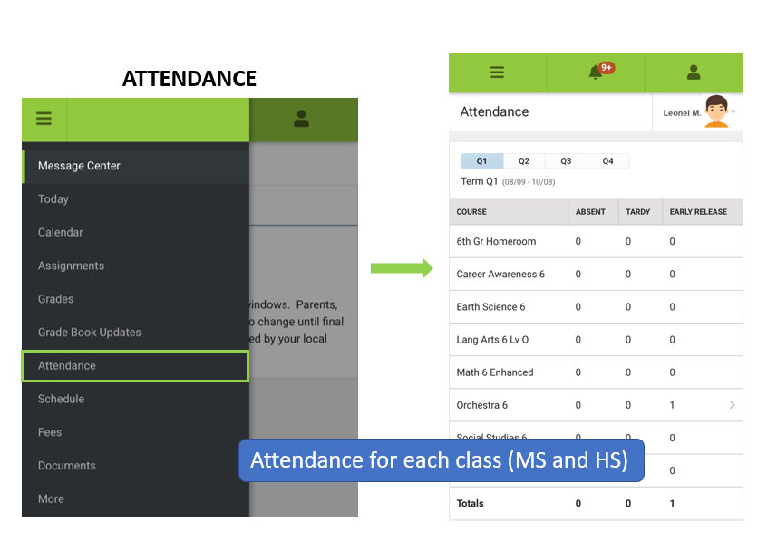
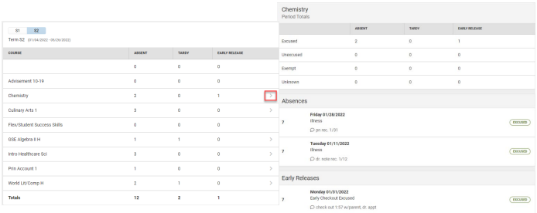
Menu - Attendance
Menú – Asistencia
Lists absences and tardies for those periods that take attendance.
Navigate between terms using the options at the top.
To view details, click on a specific period.
On the detail view, absences and tardy are divided by type (excused, exempt or unknown)
ALL absences and tardy are listed below.
Asistencia a cada clase (MS & HS)
Muestra Ausencia y retardo de todos los periodos en los que se toma asistencia.
Cambie de ciclo en la barra ubicada arriba.
Para ver detalles, de click a un periodo especifico.
En la vista a detalle puede ver ausencia y retardo por tipo: Justificada, injustificada, exento.
TODAS las asistencias y retardos se enlistan la parte inferior.

Slide 24

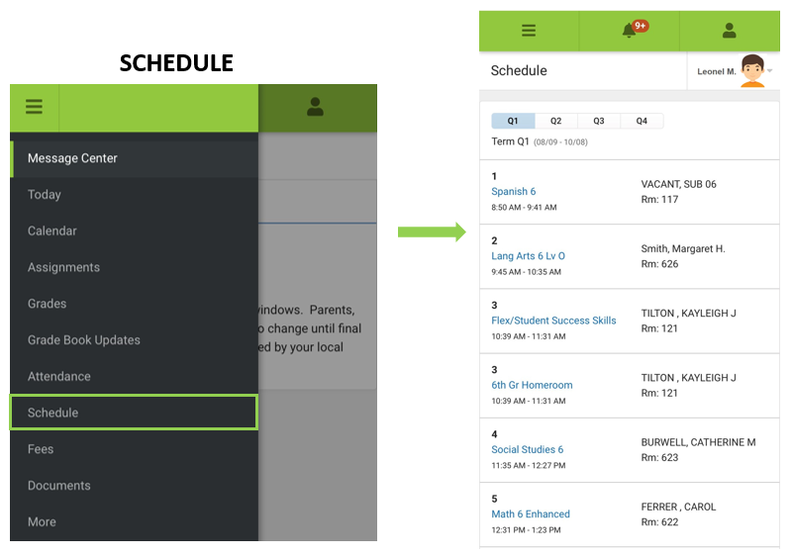
Menú – Horario
Menu – Schedule
You can see:
Period
Duration of Class
Course Name
Classroom Number
Teacher Name
Horario por día, término (semestre/cuarto) y año completo
Muestra:
Periodo
Duración de la clase
Nombre del Curso
Numero de Salón
Nombre del maestro
Shows Schedule by day, term and whole year.

Slide 25

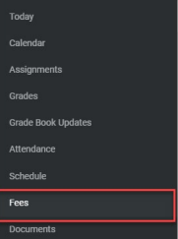
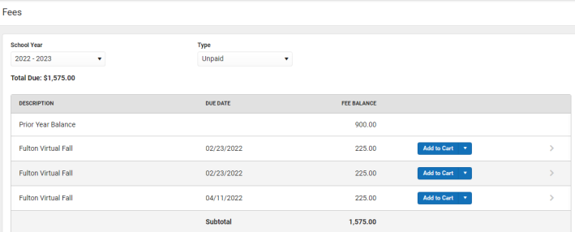
Menú – Cuotas
Menu – Fees
Transacciones asignadas a un estudiante principalmente Fulton Virtual School
Incluye todos los pagos, ajustes, saldos pendientes y saldos a favor.
This includes:
All payments, adjustments, balance and existing surplus.
Transactions assigned to a student mainly at Fulton Virtual School

Slide 26

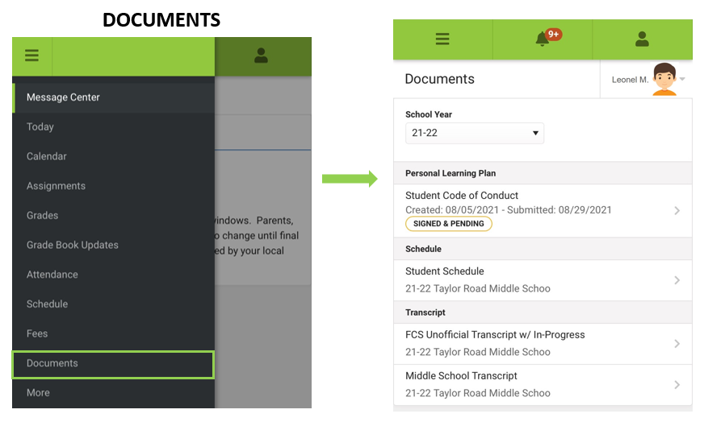
Menu – Documents
Menú – Documentos
- Code of Conduct
- Schedule
- Unofficial Transcript
Progress report
IEL & TAG eligibility
FRL documents
- Código de Conducta
- Horario
- Boletas de Calificaciones No oficiales
- Reporte de avances
Elegibilidad de IEL & TAG.
Documentos para el FRL
Shows PDF documents that need your attention or that you need to see
Documentos PDF que requieren su atención o que usted quiere ver

Slide 27

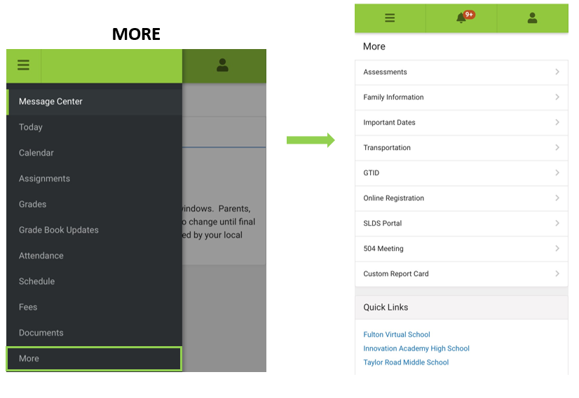
Menú – Más
Menu – More
Evaluaciones
Información de la Familia
Fechas Importantes
Transporte
GTID
Portal SLDS
Junta 504
Tarjeta de Reporte
Enlaces rápidos
Shows many more apps and links with relevant data
Muestra más enlaces con información relevante

Slide 28

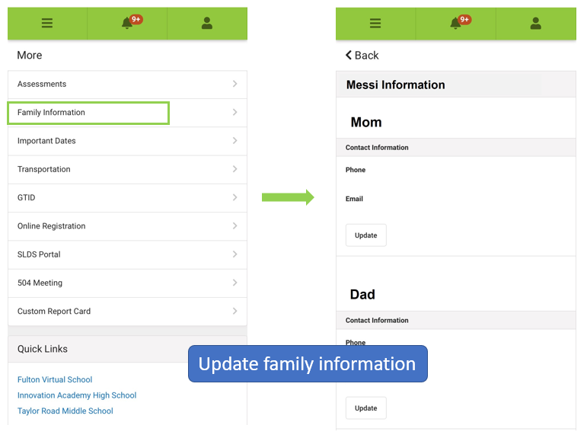
Menu – More
Información de la Familia
Family Information
Menú – Más
Enter and Update:
Name, phone number and email address for:
Mother
Father
Guardian
Emergency Contact
Ingrese y actualice: Nombre, teléfono y correo electrónico de:
Padre
Madre
Tutor
Contacto de Emergencia
ACTUALICE SIEMPRE QUE HAYA UN CAMBIO Y NOTIFÍQUELO A SU ESCUELA TAN PRONTO SUCEDA.
UPDATE EVERY TIME THERE IS A CHANGE AND NOTIFY YOUR SCHOOL ASAP.
Actualizar la información de la familia

Slide 29

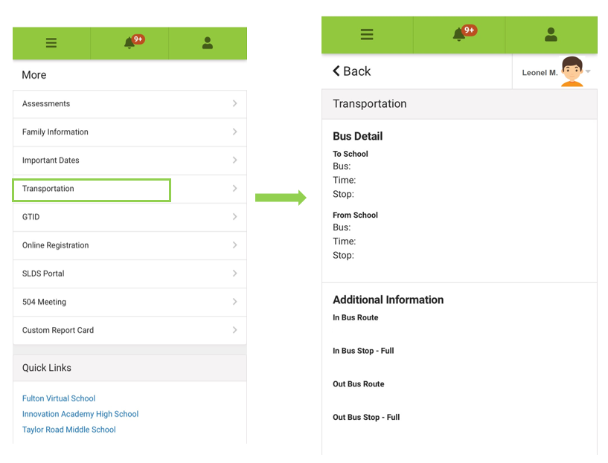
Menú – Más
Transportation
Transporte
Menu – More
Information includes:
- Bus number
- Time
- Location
For Pick up and Drop Off
Muestra, tanto a la hora de entrada como de salida:
- Numero del Autobús escolar
- Hora de llegada
- Lugar de la parada.
Shows relevant information about school transportation
Información relevante del transporte escolar

Slide 30
TEAMS
Calificación por tareas realizadas

Slide 31
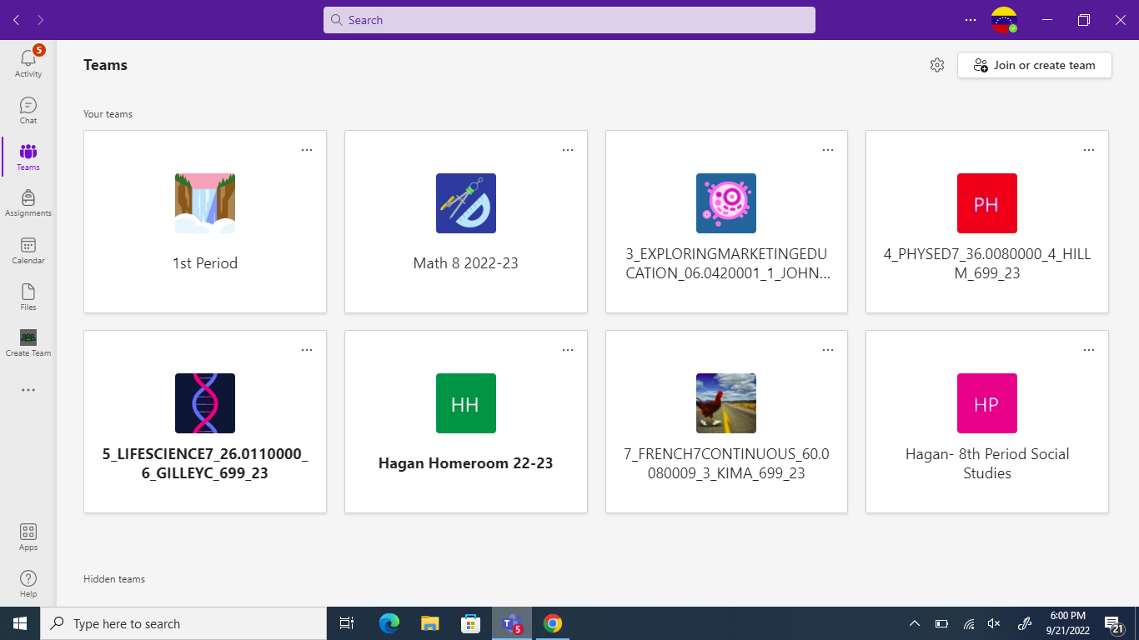

Slide 32
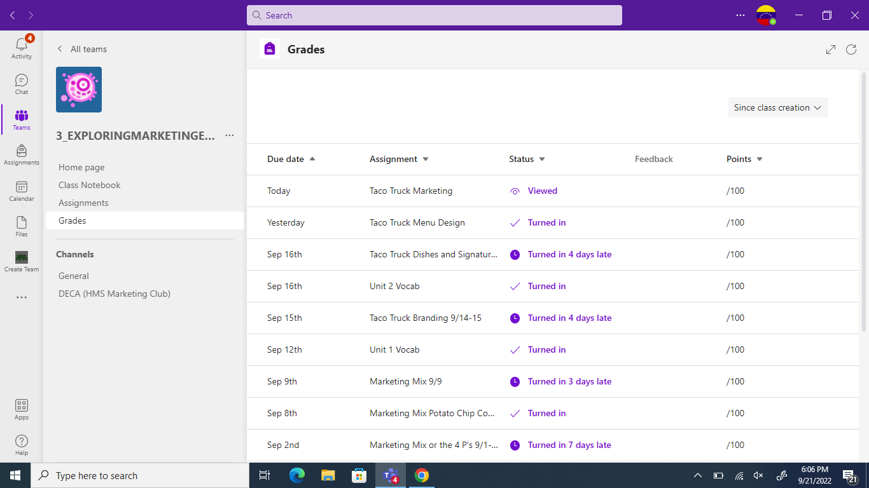

Slide 33
Infinite Campus / Program Overview (fultonschools.org)
Parent Portal.pdf (fultonschools.org)
https://www.youtube.com/playlist?list=PLOxAOW09uek2s-vcjjNQMiGigwFZ6zE11
Enrollment / Online Registration (fultonschools.org)
Resources
Recursos

Slide 34


Questions
Preguntas
Thank you!
Gracias

